Slide 1
ВЕЛИКИ ЖУПАН СТЕФАН НЕМАЊА
Радила:Јована Јањуш VI-3

Slide 2
Преузимање власти у Рашкој
Стефан Немања (1113-1200) био је велики жупан Рашке и родоначелник владарске лозе Немањића.
Као најмлађи син властелина Завиде,збацијо је са власти ствог најстаријег брата Тихомира 1168. године у бици код Пантина на Косову.
Немања је имао 3 брата,а то су:Тихомир,Срацимир и Мирослав.
Убрзо после преузимања власти у Рашкој,Немања је освојио и припојио својој држави:Косово,Зету,Травунију,Захумље и Неретљанску област.

Slide 3
Сабор у Расу против богумила
Немења је рођен у Рибници (данашње Подгорице у Црној Гори) и крштен по обреду римокатоличке цркве.По доласку његове породице у Рашку,Немања је примио Свету тајну миропомазања у Православној цркви.
Око 1186.године сазвао је црквено-државни од стране Петрове цркве у Расу (код данашњег Новог Пазара ) где се расправљао о богумилима.На сабору је богумилство осуђено као јерес,а богумили протјерани из Рашке.

Slide 4
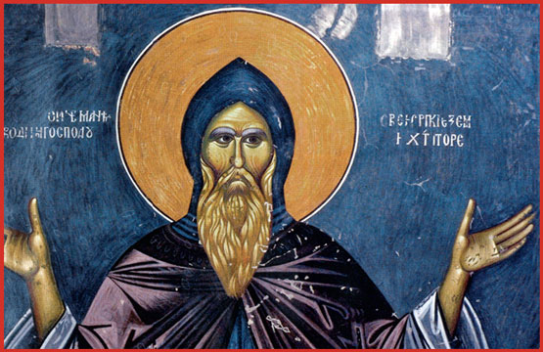

Slide 5
Задужбине Стефана Немање
За владавину Стефана Немање каракретистична је појава грађења задужбина-манастира и појаве српског стила у црквеној архитектури познатији као рашки стил.Најпознатије задужбине Стефана Немање,саграђене у периоду од 1159 до 1199.године,су:
1.Манастир Светог Николе у Топлици код Куршумлије;
2.Манастир Пресвете Богородице у Топлици код Куршумлије;
3.Манастир Светог Ђорђа у Расу
4.Манастир Студеница
5.Манастир Хиландар

Slide 6
Непознате ријечи:
Родоначелник – оснивач/утемељитељ;
Властелин – припадник повлаштеног феудалног слоја у средњем вијеку;
Богумили – јеретици/манихејска секта;
Бан – титула аварског или илирског поријекла која се најприје почела користити у Босни.

Slide 7
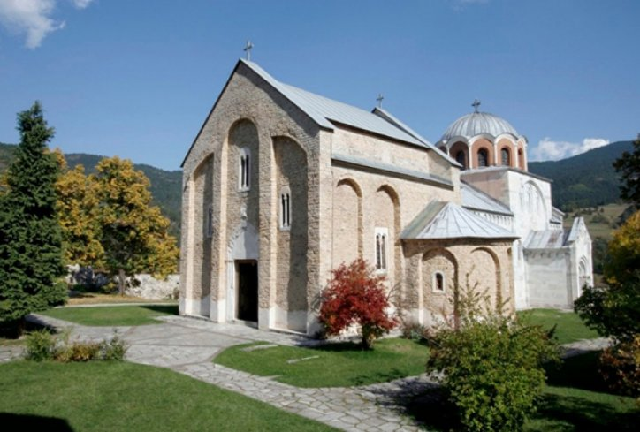
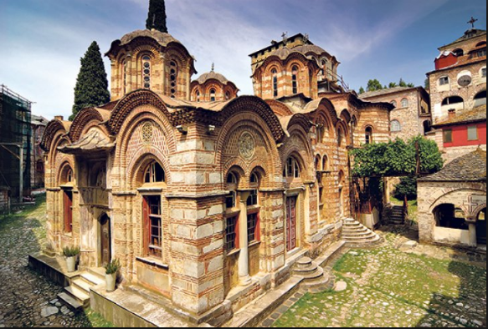
Манастир Студеница и Хиландар
Манастир Хиландар
Манастир Студеница

